Slide 1
Молодёжный кубок мира
2024–2025
Тур 2

Slide 2
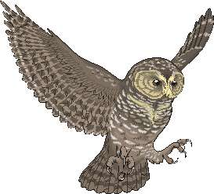
Сайт МКМ
http://student.chgk.info/
Группа ВКонтакте
https://vk.com/mkm_chgk
Оргкомитет
koord@student.chgk.info

Slide 3
Блок 1

Slide 4
Редактор: Георгий Талисайнен (Таллинн)
при участии Якова Зайдельмана (Переславль-Залесский)

Slide 5
Вопрос 1

Slide 6
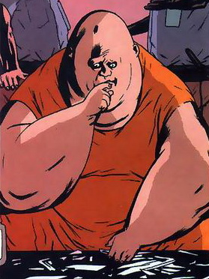
1
Ответ:
Шалтай-Болтай

Slide 7
Вопрос 2

Slide 8
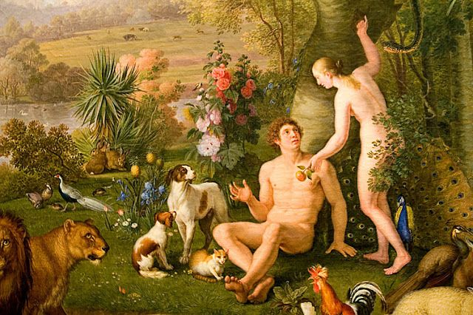
2
Ответ:
Адам и Ева

Slide 9
Вопрос 3

Slide 10
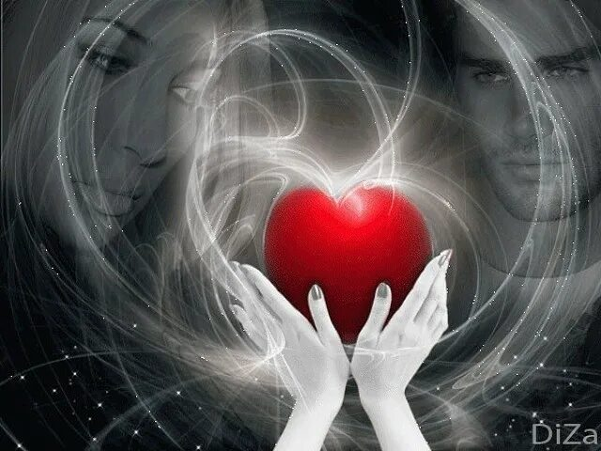
3
Ответ:
стук сердца

Slide 11
Вопрос 4

Slide 12
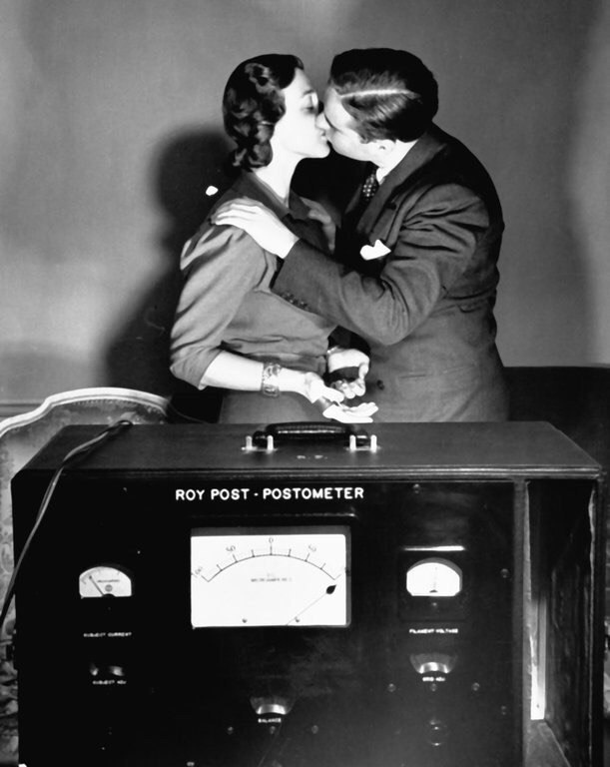
4
Ответ:
полиграф,
поцелуй

Slide 13
Вопрос 5

Slide 14
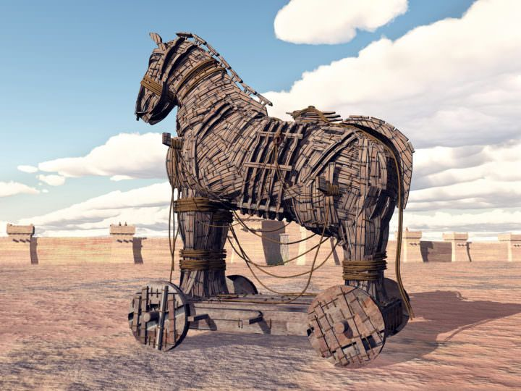
5
Ответ:
Троянский конь

Slide 15
Вопрос 6

Slide 16
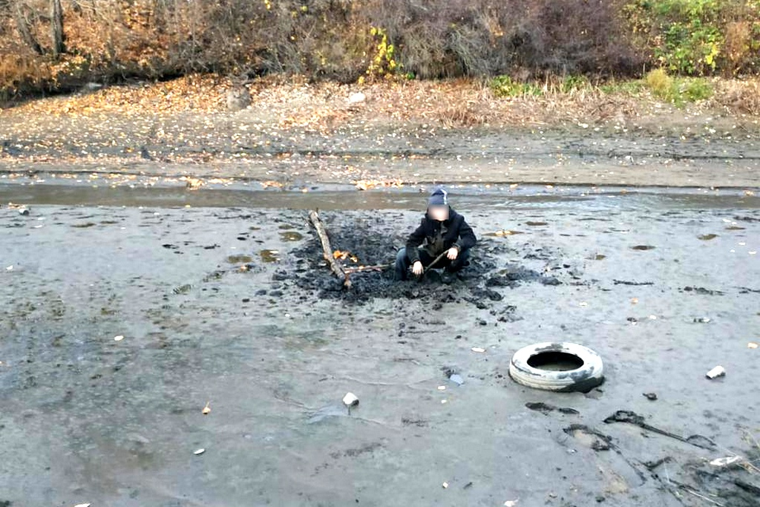
6
Ответ: приливы

Slide 17
Вопрос 7

Slide 18
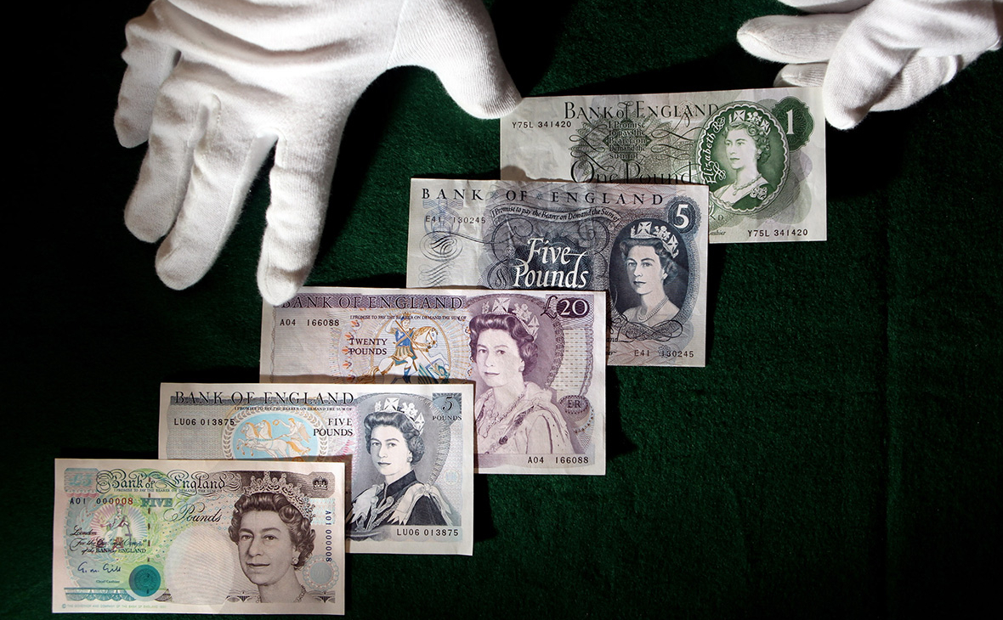
7
Ответ: банкноты

Slide 19
Вопрос 8

Slide 20
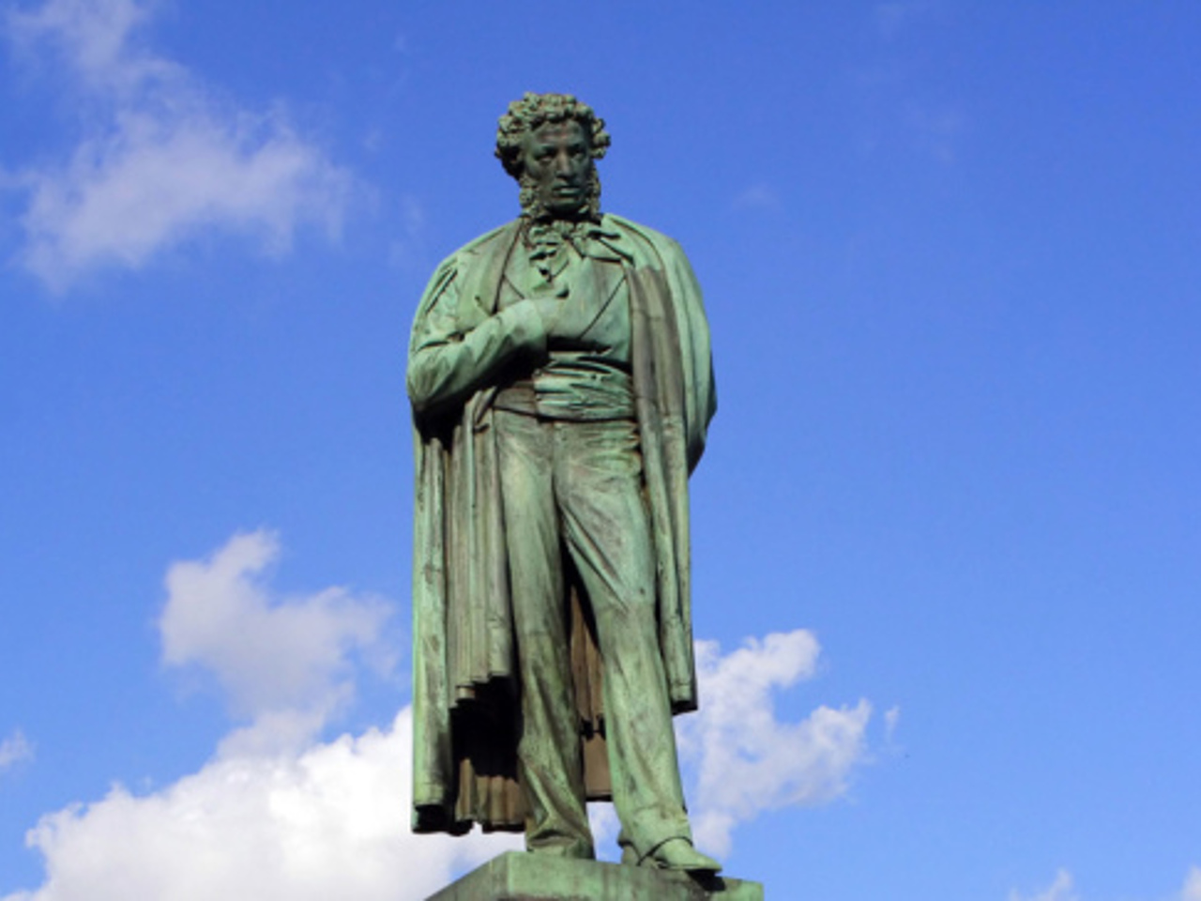
8
Ответ:
памятник Пушкину

Slide 21
Вопрос 9

Slide 22
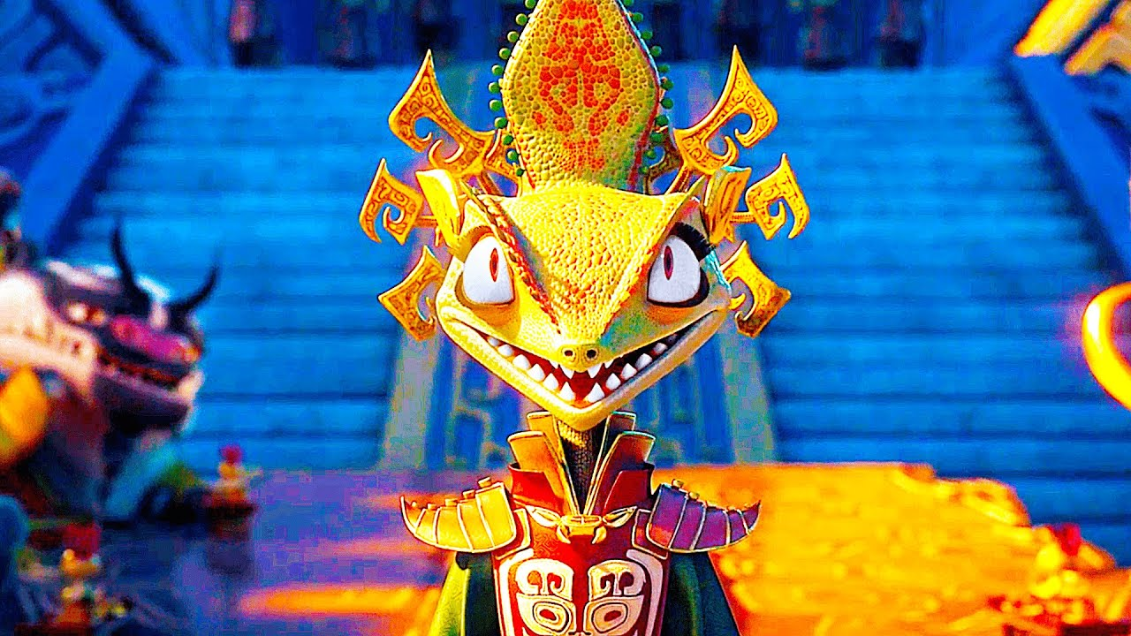
9
Ответ: хамелеон

Slide 23
Вопрос 10

Slide 24
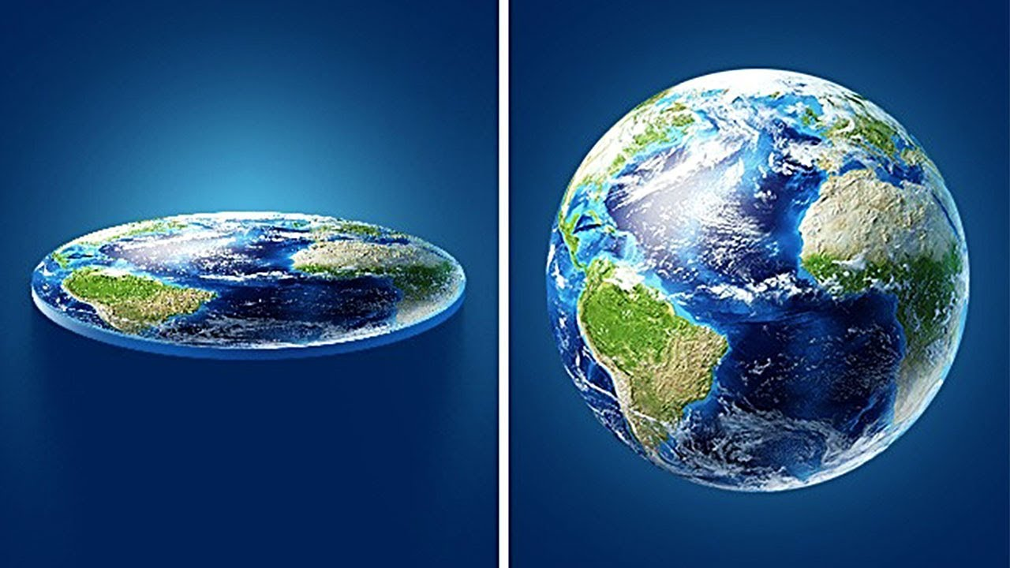
10
Ответ: Земля круглая

Slide 25
Вопрос 11

Slide 26
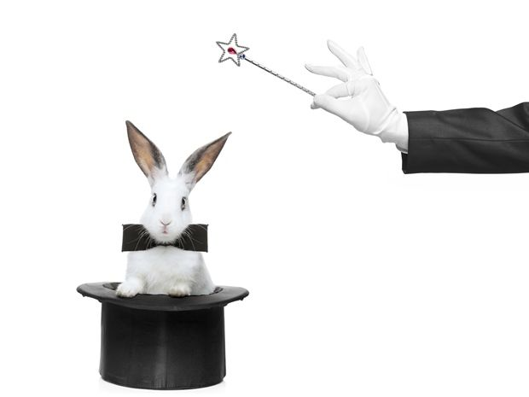
11
Ответ: фокусник

Slide 27
Вопрос 12

Slide 28
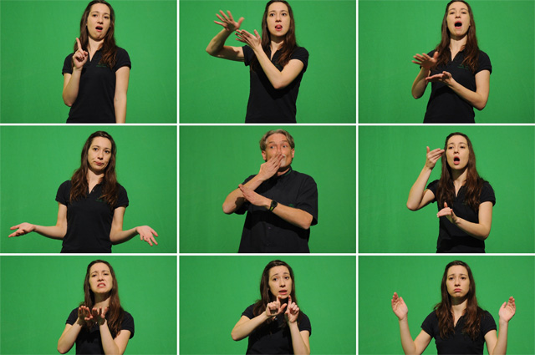
12
Ответ: сурдоперевод

Slide 29
ПЕРЕРЫВ

Slide 30
Блок 2

Slide 31
Редактор: Дмитрий Китаев (Киров)
Редактор благодарит за помощь в работе над вопросами коллег из Кирова, особая благодарность за ценные замечания при подготовке блока Якову Зайдельману.

Slide 32
Вопрос 13

Slide 33
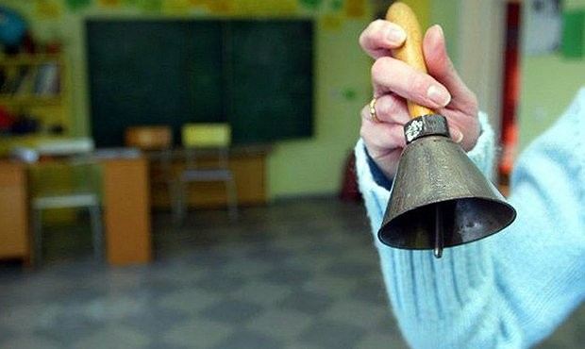
13
Ответ: колокольчик

Slide 34
Вопрос 14

Slide 35
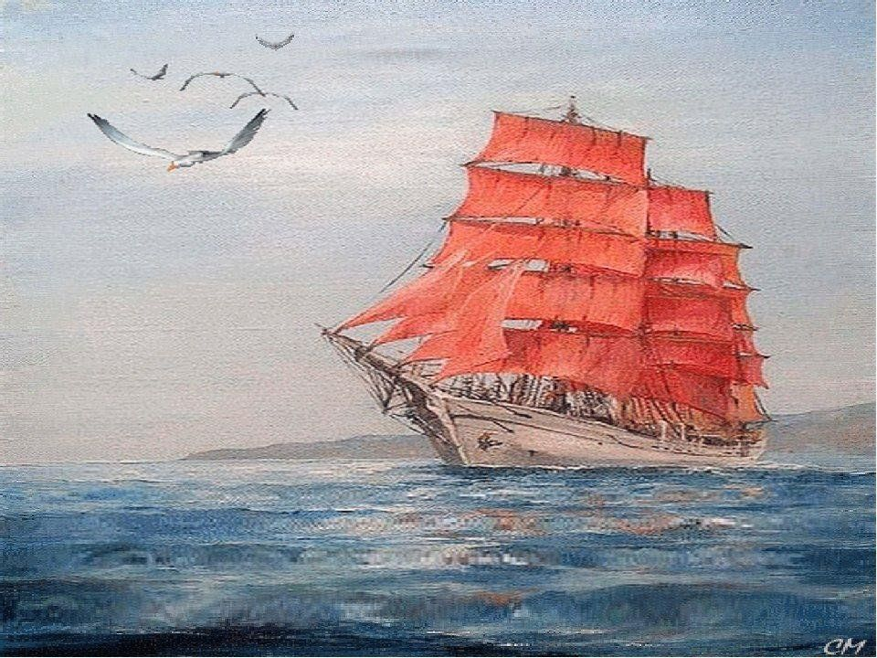
14
Ответ:
Алые паруса

Slide 36
Вопрос 15

Slide 37
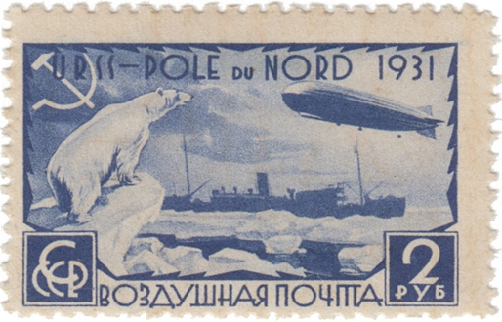
15
Ответ: почтовые марки

Slide 38
Вопрос 16

Slide 39
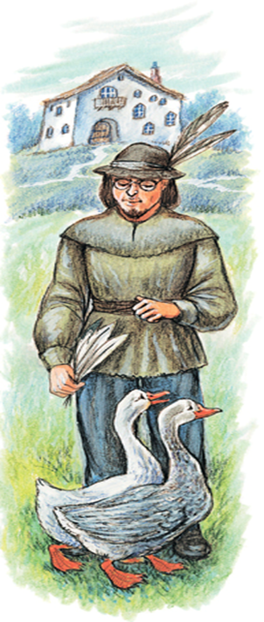
16
Ответ: гусиные перья

Slide 40
Вопрос 17

Slide 41
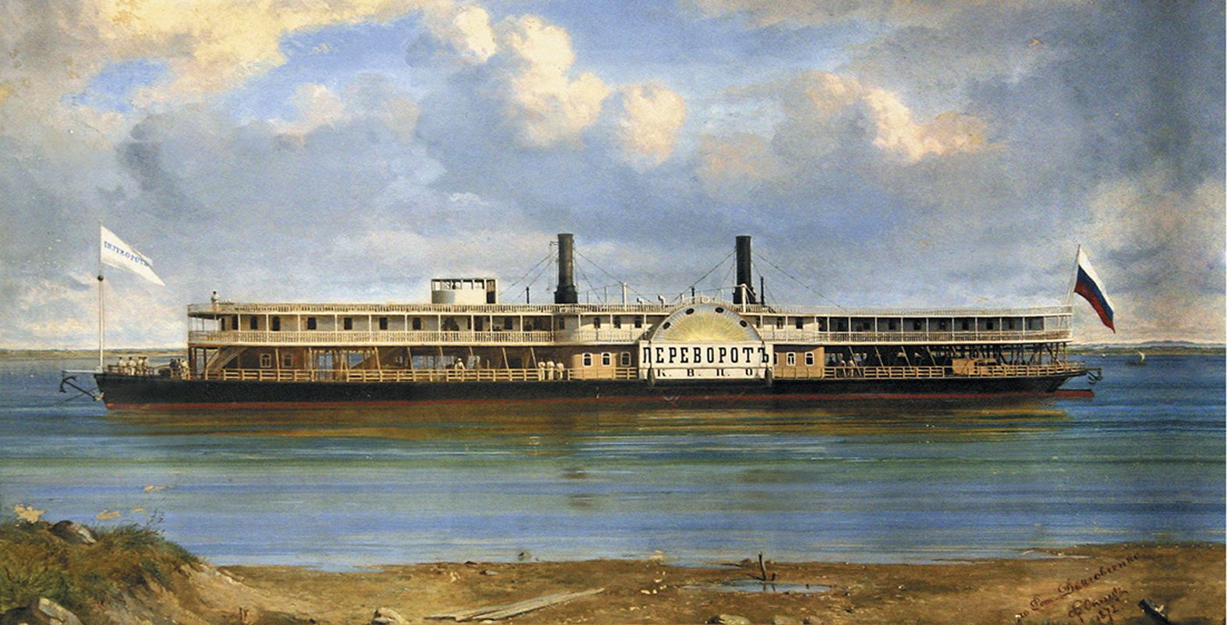
17
Ответ: Переворот

Slide 42
Вопрос 18

Slide 43
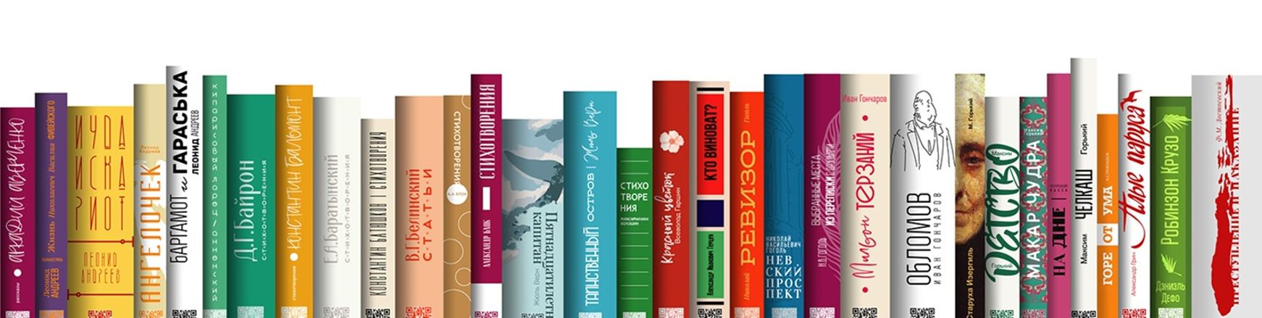
18
Ответ: корешки книг

Slide 44
Вопрос 19

Slide 45
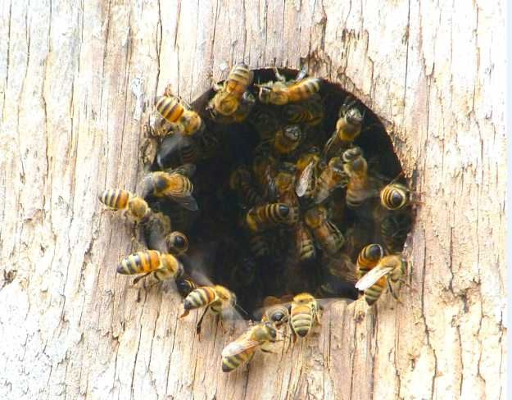
19
Ответ:
пчелиный рой

Slide 46
Вопрос 20

Slide 47
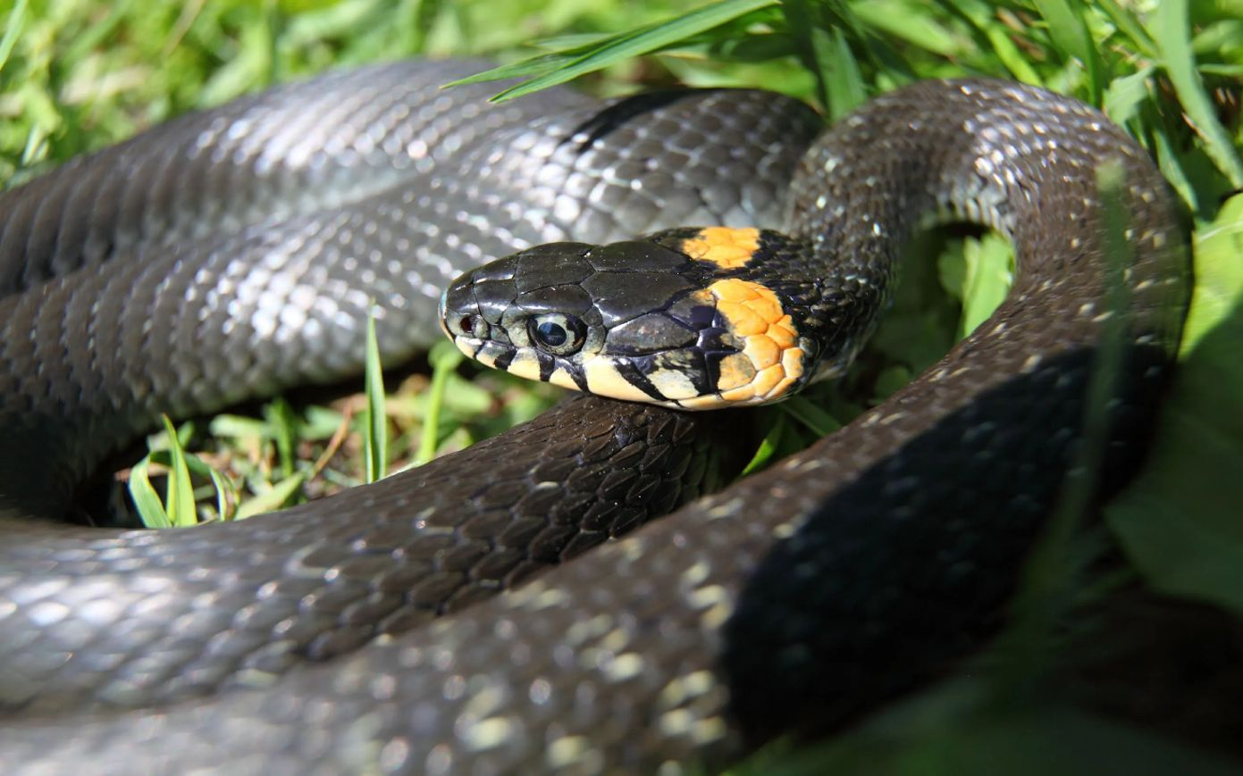
20
Ответ: жёлтые пятна

Slide 48
Вопрос 21

Slide 49
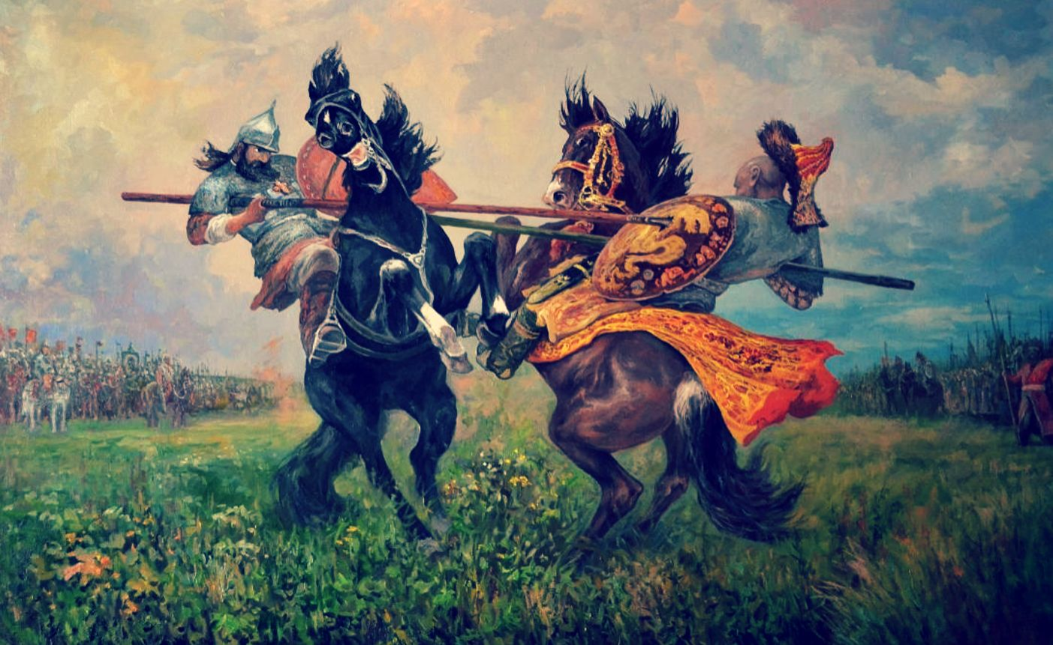
21
Ответ: Пересвет

Slide 50
Вопрос 22

Slide 51
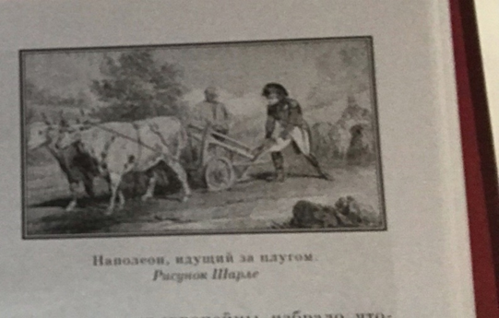
22
Ответ: плуг

Slide 52
Вопрос 23

Slide 53
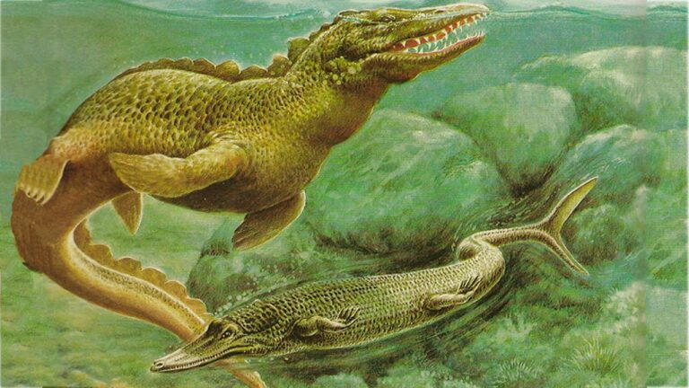
23
Ответ: прошлое, настоящее будущее

Slide 54
Вопрос 24

Slide 55
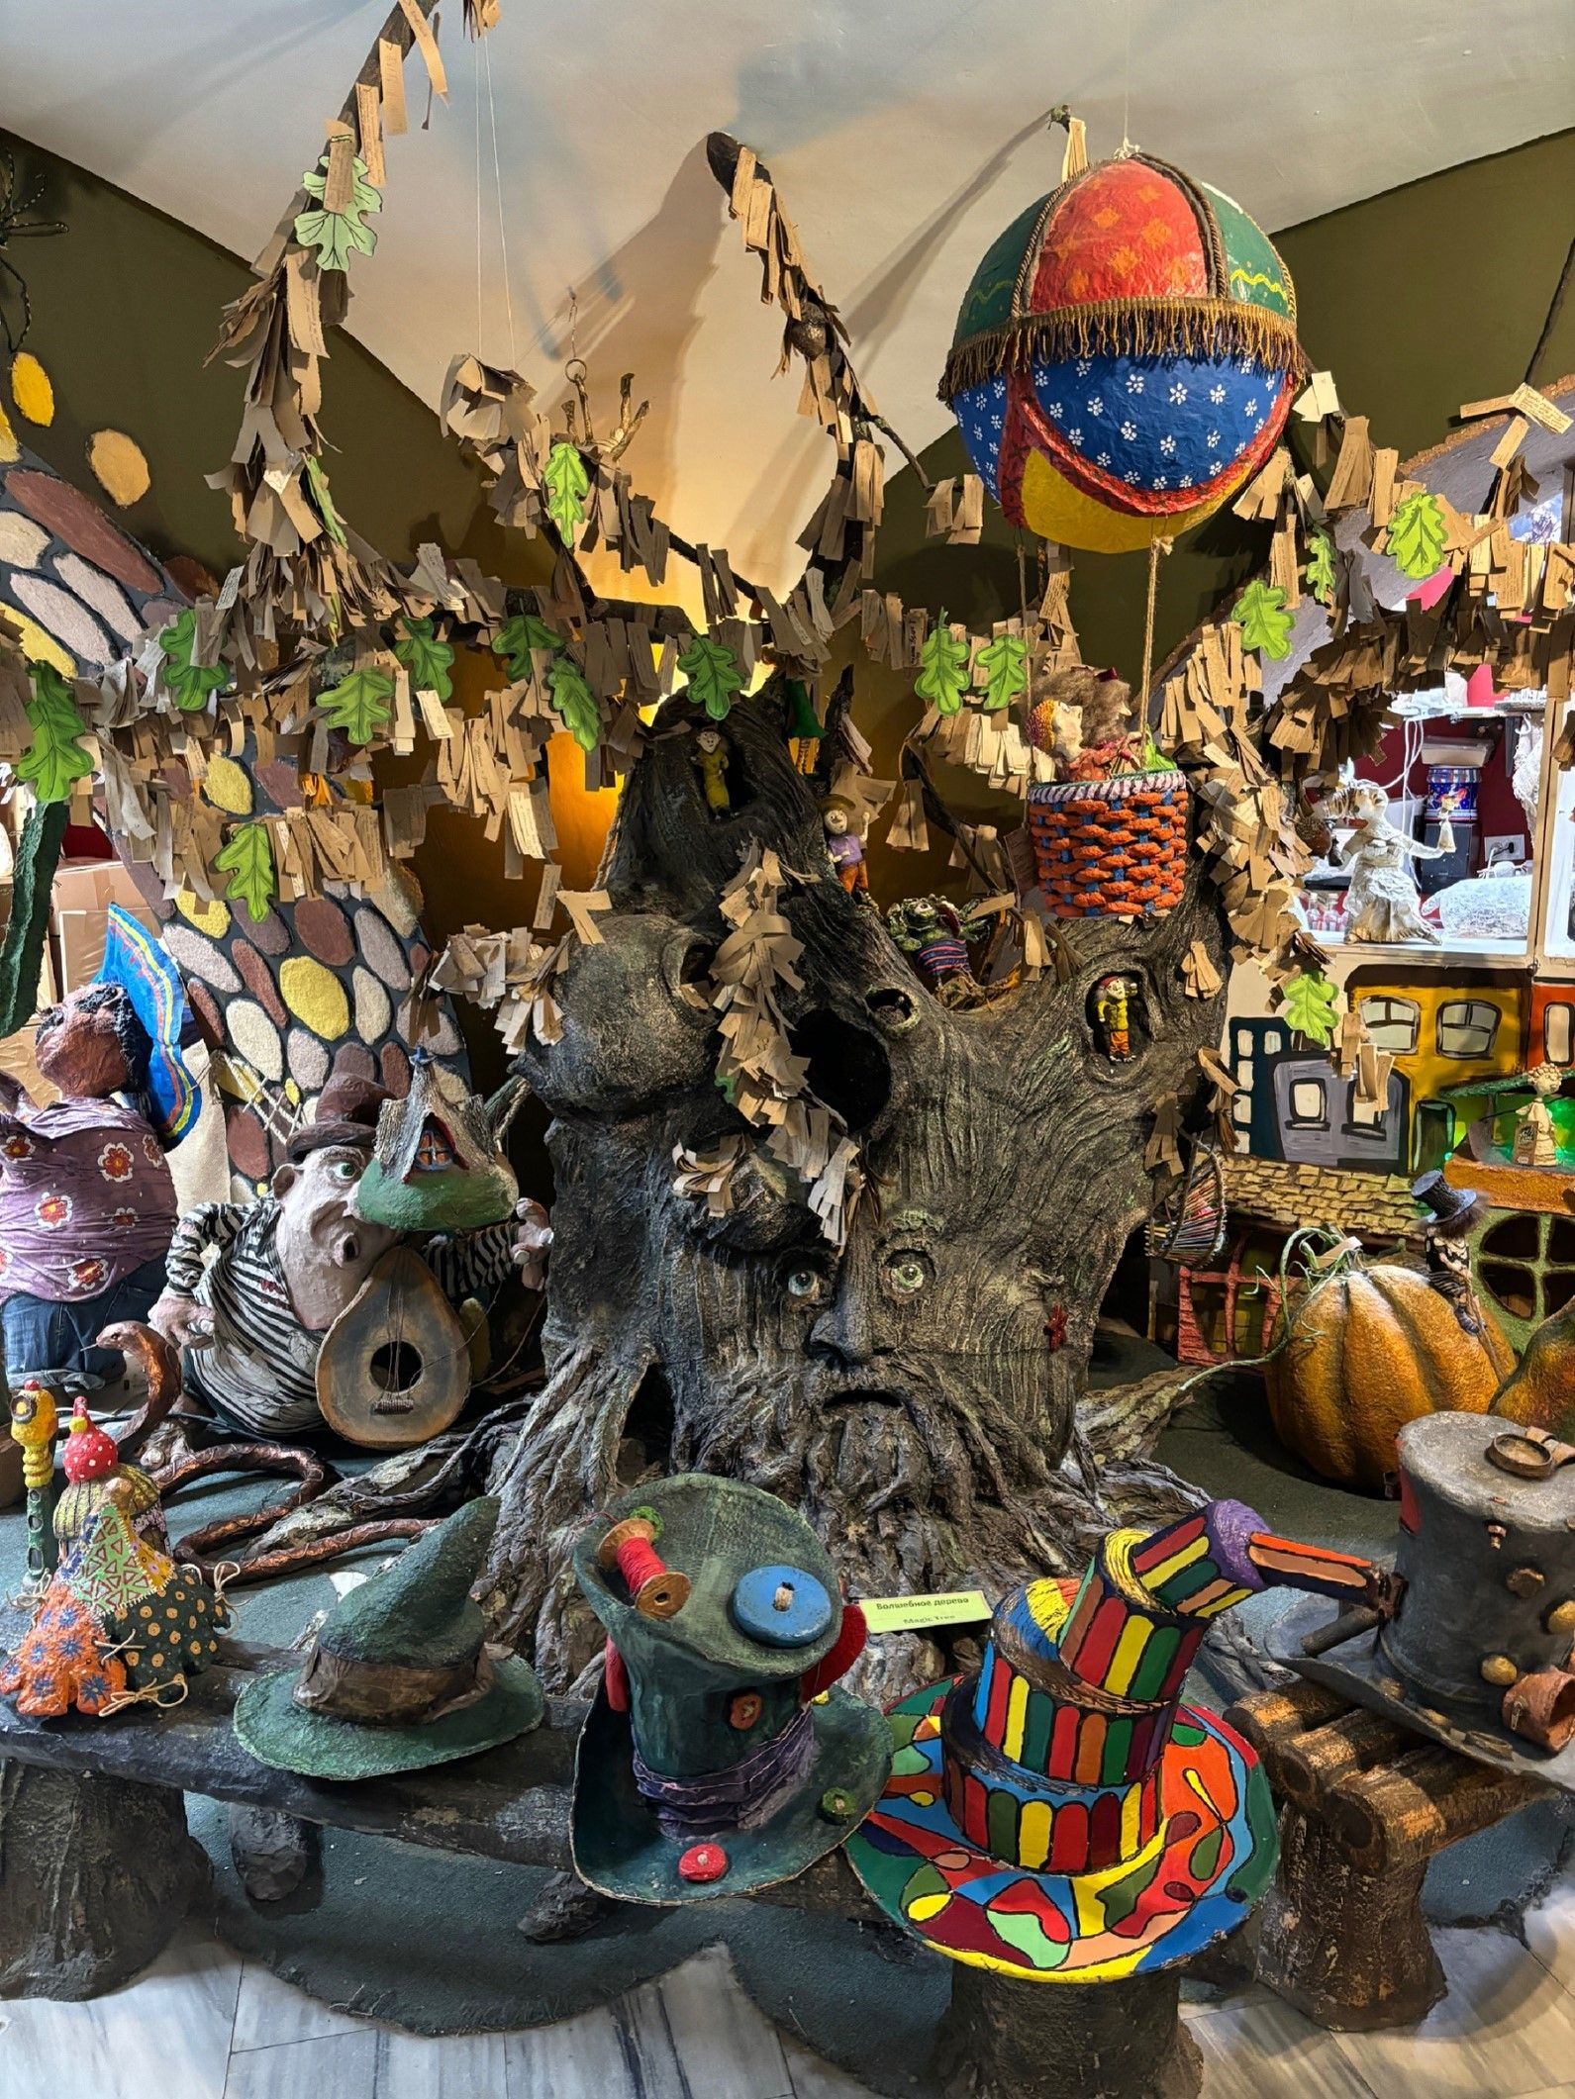
24
Ответ:
туалетная бумага

Slide 56
Игра окончена
Спасибо за игру!

